Slide 1
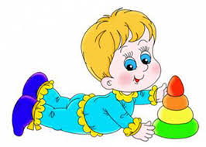
« Дидактичні ігри , як засіб забезпечення
сенсорного виховання
для дітей раннього віку «
Підготувала : вихователь Агджа Ганна Павлівна

Slide 2
Сенсорне виховання дитини - це виховання його сприйняття і формування уявлень про зовнішні властивості предметів: їх форму, колір, величиною, положення в просторі, а так само запаху, смаку і т.д.
Ранній вік найбільш сприятливий для вдосконалення діяльності органів почуттів, накопичення уявлень про навколишній світ. Тому, сенсорне виховання - це одна з основних сторін дошкільного виховання.
Саме сенсорне виховання становить фундамент загального розумового розвитку дитини, воно необхідне для успішного навчання дитини. З сприйняття предметів і явищ навколишнього світу починається пізнання. Всі інші форми пізнання будуються на основі образів сприйняття, є результатом їх переробки. Оволодіння знаннями та вміннями вимагає постійної уваги до зовнішніх властивостях предметів (формою, кольором, величиною).
Значення сенсорного розвитку дитини для його майбутнього життя висуває перед теорією і практикою дошкільного виховання завдання розробки і використання найбільш ефективних засобів і методів сенсорного виховання в дитячому садку.
Головний напрямок сенсорного виховання має складатися в озброєнні дитини сенсорної культурою.

Slide 3
Мета презентації - теоретично обґрунтувати та експериментальним шляхом виявити вплив дидактичних ігор на сенсорне виховання дітей раннього віку.
Об'єкт презентації - сенсорне виховання дітей раннього віку.
Предмет - вплив дидактичної гри на сенсорне виховання дітей раннього віку.
Гіпотеза - сенсорне виховання дітей раннього віку проходить більш ефективно, при використанні дидактичної гри.
Завдання дослідження проблеми:
- Вивчити зміст сенсорного виховання в умовах ДНЗ.
Розглянути зміст і завдання сенсорного виховання в сучасній вітчизняній педагогіці.
Визначити роль дидактичної гри в сенсорному розвитку дітей раннього віку.
- Реалізувати експериментальну роботу по сенсорному вихованню дітей раннього віку за допомогою дидактичних ігор.
Методи дослідження: аналіз літератури, спостереження, експеримент.

Slide 4
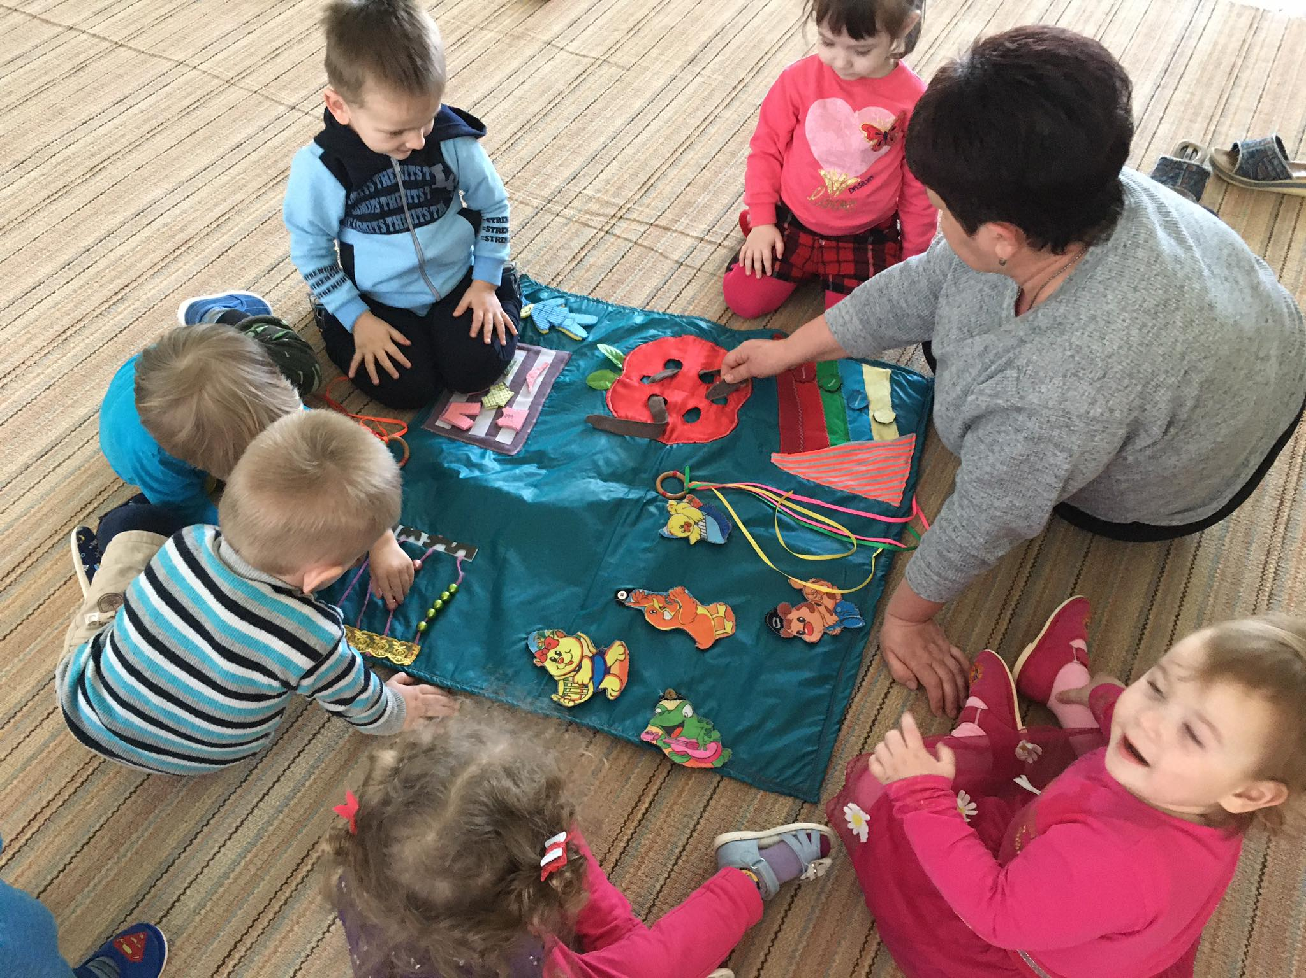
Використання дидактичної гри в сенсорному розвитку дітей раннього віку.
Основна особливість дидактичних ігор - навчальна. З'єднання в дидактичних іграх навчальної задачі, наявність готового змісту і правила дає можливість вихователю більш планомірно використовувати ці ігри для розумового виховання молодших дошкільнят. Вони створюються дорослими з метою виховання і навчання дітей раннього віку, але не відкрито, а реалізуються через ігрову завдання.
Ці ігри сприяють розвитку пізнавальної діяльності, інтелектуальних операцій. Пізнання навколишньої дійсності грунтується на конкретних відчуттях і сприйнятті, те, що ми бачимо, помітний, чуємо. У дошкільному віці безпосереднє, чуттєве пізнання - основне джерело знань про навколишній світ. У дидактичних іграх і вправах треба надавати дітям можливість. Повторно сприймати навколишні предмети і їх властивості, вправляти їх розпізнання і відмінності.

Slide 5
Дидактичний сенс вправ якраз і полягає в тому, що дитина отримує можливість діяти сам. Якщо матеріал невідомий дітям, необхідна активніша педагогічний вплив. У зміст дидактичних ігор іграшок особливості національного характеру, природи, історії, праці, побуту того чи іншого народу. З покоління в покоління передаються дидактичні іграшки, створені народом для розвитку мови, волі, уваги, точності до координації рухів.
Формування уявлень про колір, форму (бірюльки, складні барила, яйця, конуси з різних кольорових кілець різного розміру, матрьошки, пірамідки, башточки).
Види дидактичних ігор:
1) Ігри - забави
2) Настільно - друковані
3) Словесні
4) Музичні
Обов'язковим елементом дидактичним ігор є:
1) Віддзеркалення навчального матеріалу
2) Виділення ігрових завдань
3) Наявність правил
4) Дії граючих
5) Підведення підсумків гри

Slide 6
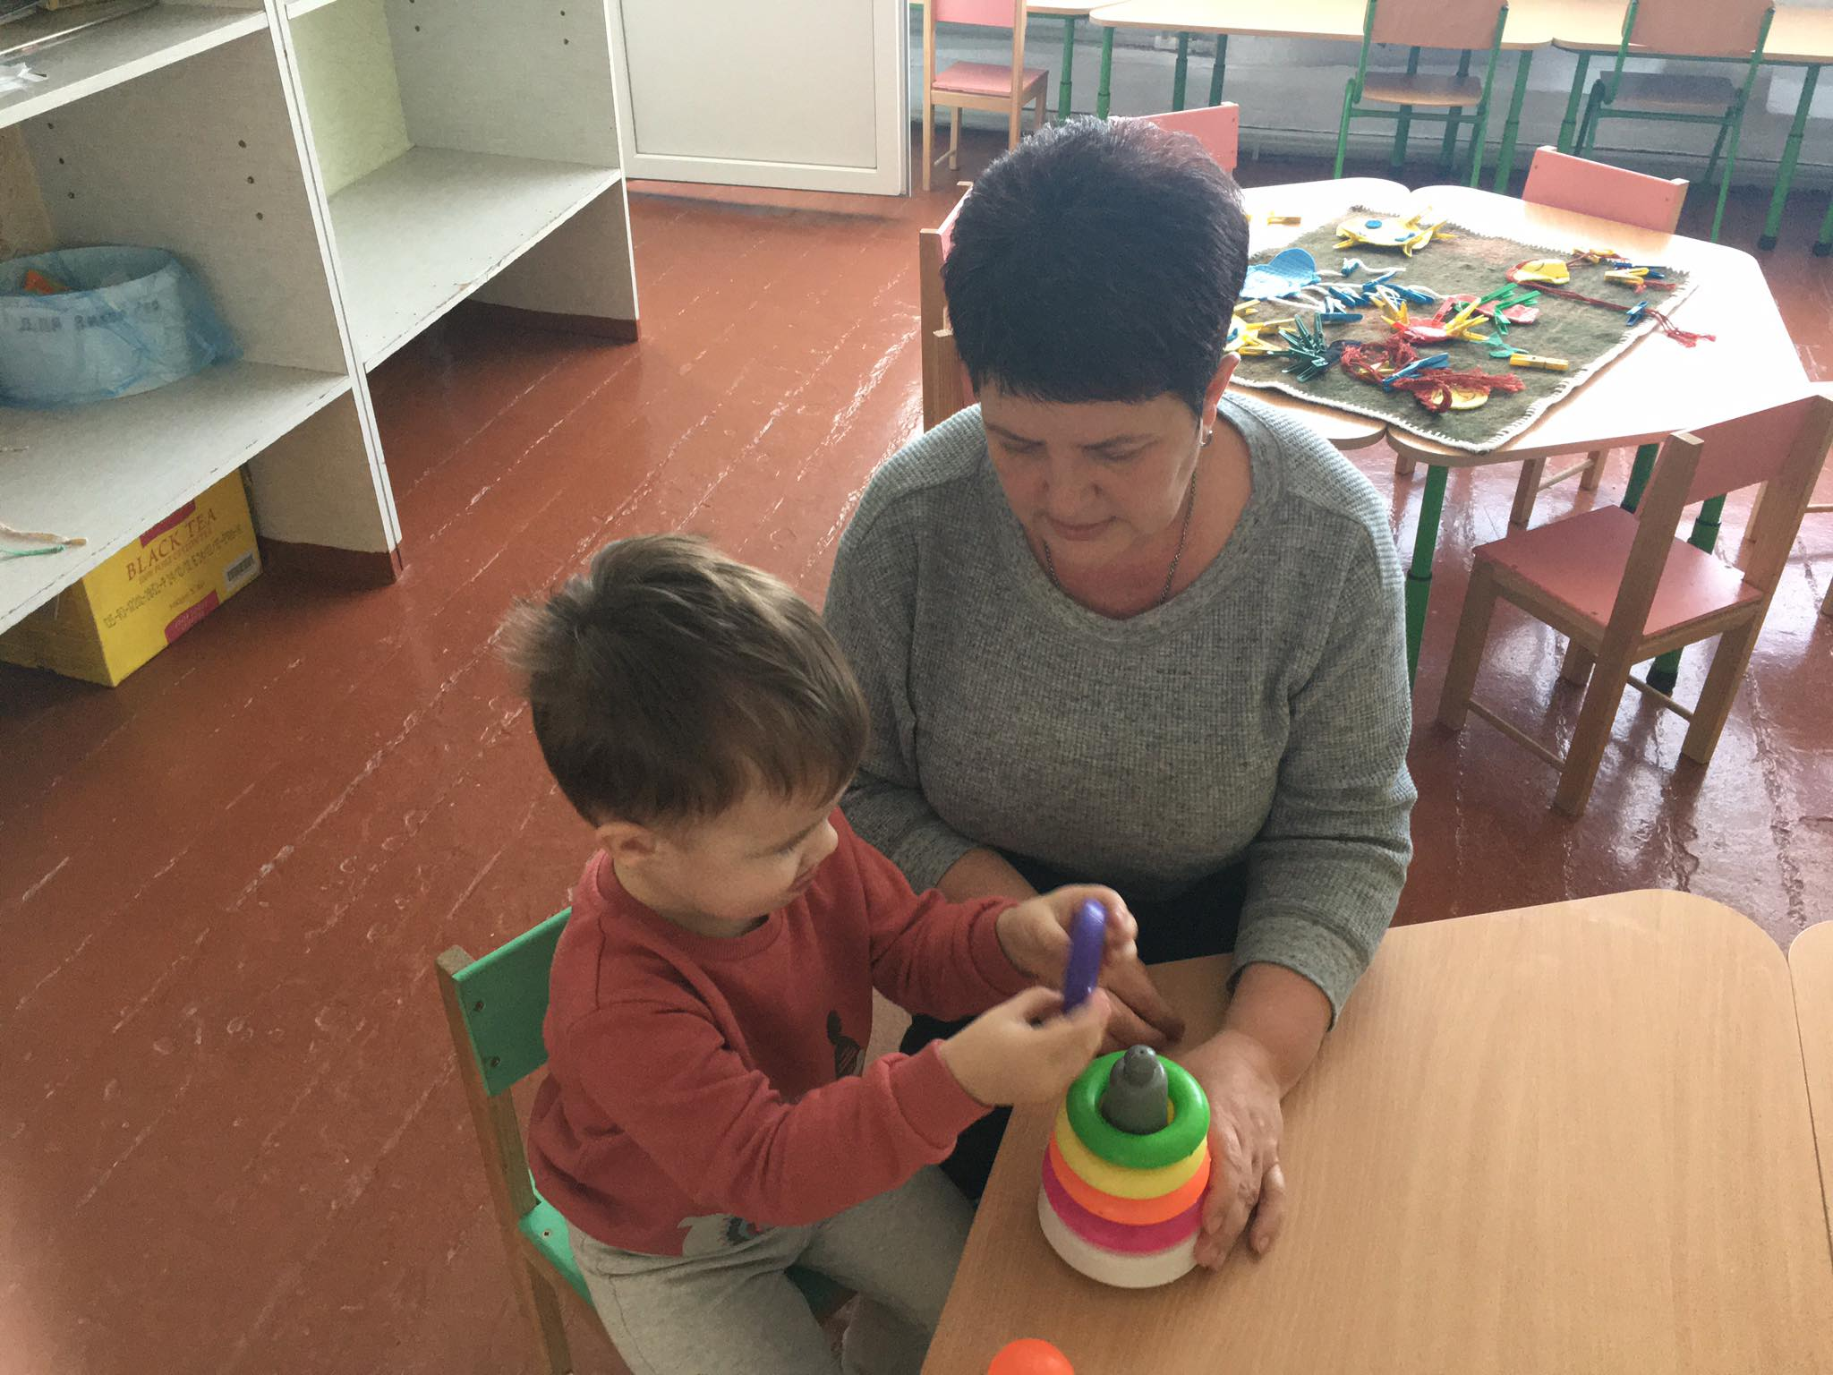
Провідним видом діяльності і основою становлення дитини до 3 років є предметна гра.
З дітьми даного віку проводяться ігри-заняття, в яких засвоєння будь-якого матеріалу протікає непомітно для малюків, в практичній діяльності. Отже, головне в тому віці - збагачення чуттєвого досвіду, необхідного для повноцінного сприйняття навколишнього світу, і в першу чергу - поповнення уявлень про властивості предметів: їх кольорі, формі, величині навколишніх предметів, положенні в просторі і т.д.
Дидактичні ігри та заняття дуже важливі для розумового виховання дітей. Під час занять у дитини виробляються якості, необхідні для успішного розумового розвитку; з'являється, здатність зосередиться на тому, що йому показує і говорить дорослий.
Спираючись на здатність і схильність маленьких дітей до наслідування, вихователь спонукає їх відтворювати показані дії, сказані слова.

Slide 7
Провідним видом діяльності і основою становлення дитини до 3 років є предметна гра.
З дітьми даного віку проводяться ігри-заняття, в яких засвоєння будь-якого матеріалу протікає непомітно для малюків, в практичній діяльності. Отже, головне в тому віці - збагачення чуттєвого досвіду, необхідного для повноцінного сприйняття навколишнього світу, і в першу чергу - поповнення уявлень про властивості предметів: їх кольорі, формі, величині навколишніх предметів, положенні в просторі і т.д.
Дидактичні ігри та заняття дуже важливі для розумового виховання дітей. Під час занять у дитини виробляються якості, необхідні для успішного розумового розвитку; з'являється, здатність зосередиться на тому, що йому показує і говорить дорослий.
Спираючись на здатність і схильність маленьких дітей до наслідування, вихователь спонукає їх відтворювати показані дії, сказані слова.
Розвиток зосередженості і здатності до наслідування - необхідна умова засвоєння дітьми відомостей і вмінь. Це одна з важливих задач яка, повинна бути вирішена під час занять, тим більше, що не всі діти в рівній мірі опановують цими якостями. Викликаючи наслідування своїм діям і словам, вихователь вчить дітей уважно придивлятися, прислухатися, розуміти і в міру своїх можливостей робити те, що від них вимагається.

Slide 8
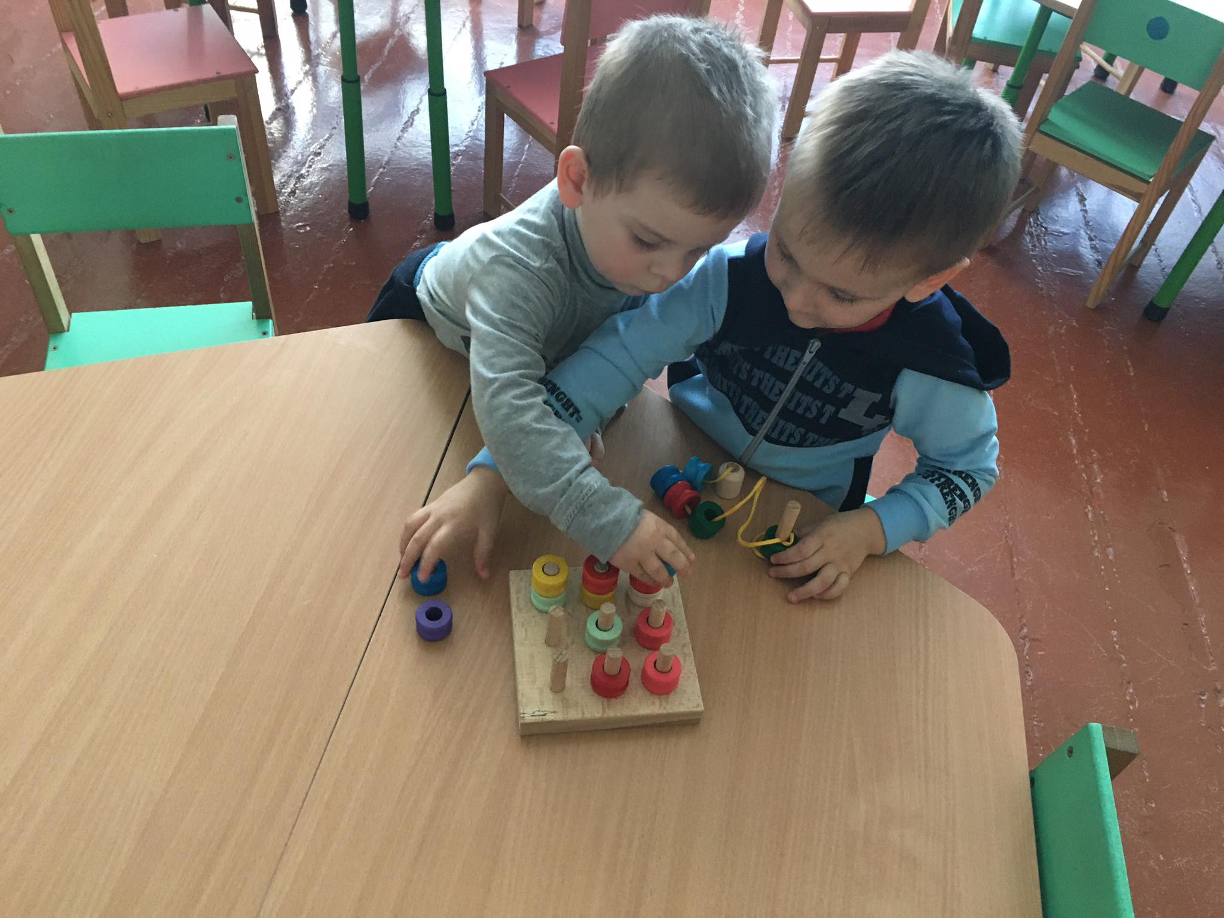
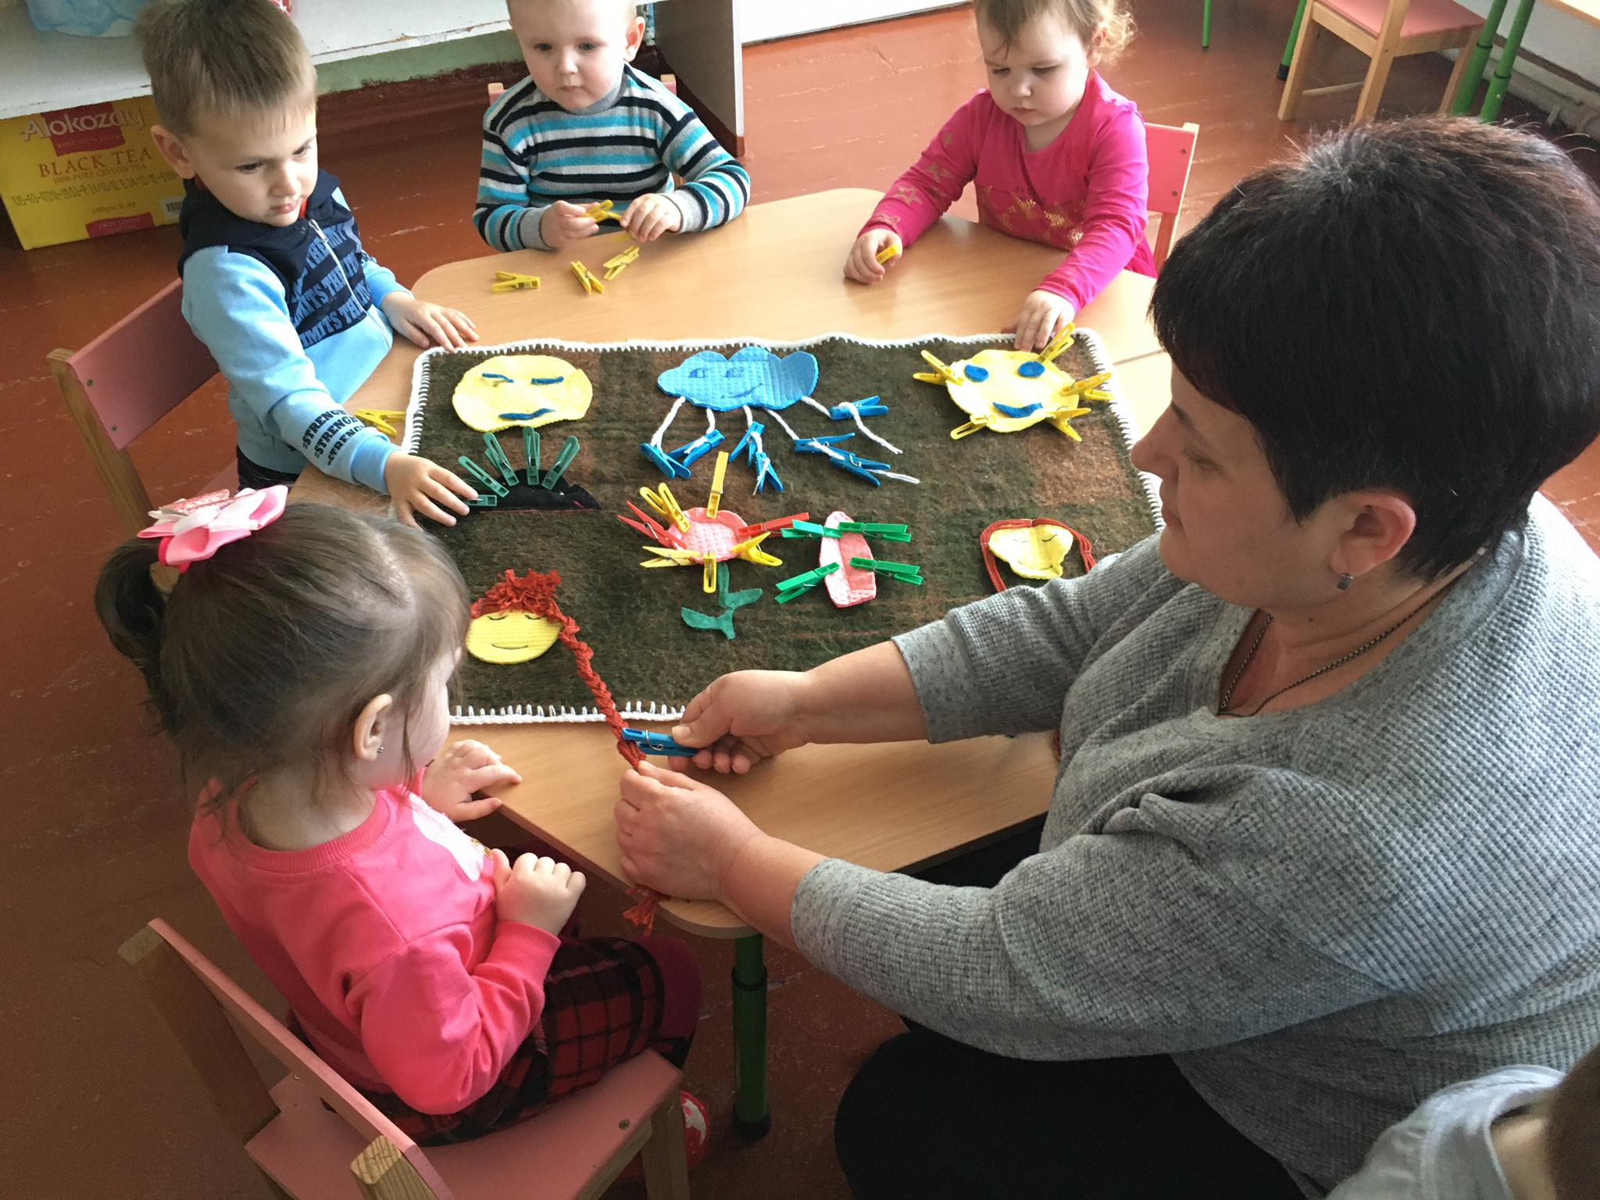
Підбір та оформлення дидактичного матеріалу, іграшок, картинок повинні служити цілям виховання доброго смаку, любові до прекрасного. Зміст деяких занять прямо направлено на виконання завдань художнього виховання: слухання казок, потішок, віршів, музики і т.д. Тому дуже важливо, що музичний і літературний матеріал був справді художнім.
Дуже важливо пам'ятати, що заняття повинні створювати у дітей гарний настрій, викликати радість: дитина радіє тому, що дізнався щось нове, радіє своєму досягненню, вмінню вимовити слово, щось зробити, домогтися результату, радіє першим спільним з іншими дітьми діям і переживань.
Ця радість є запорукою успішного розвитку дітей на щаблі раннього віку, і мають велике значення для подальшого виховання.
.

Slide 9
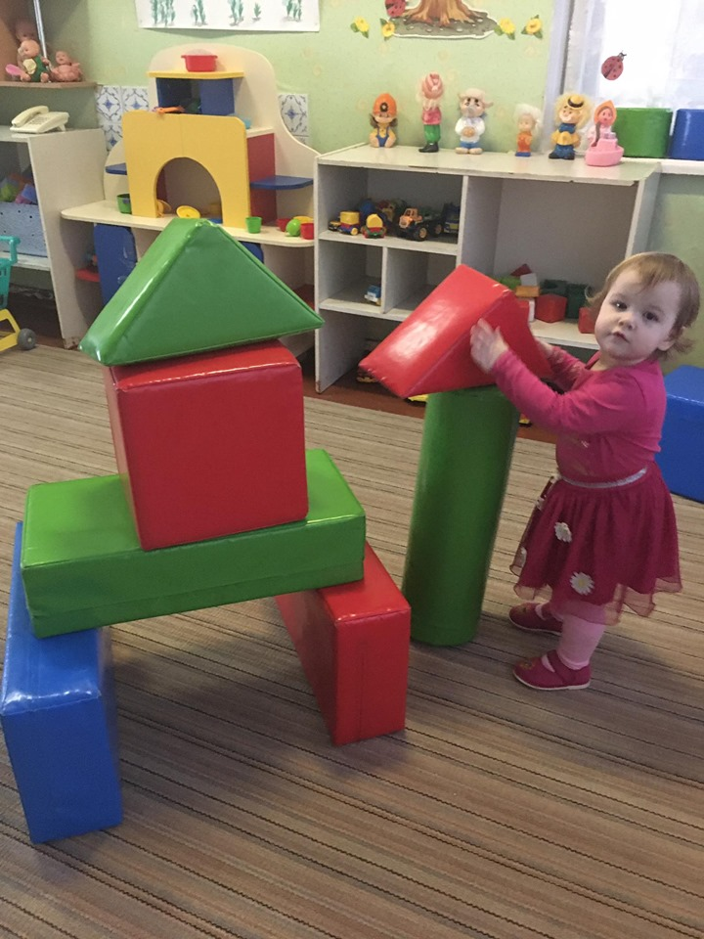
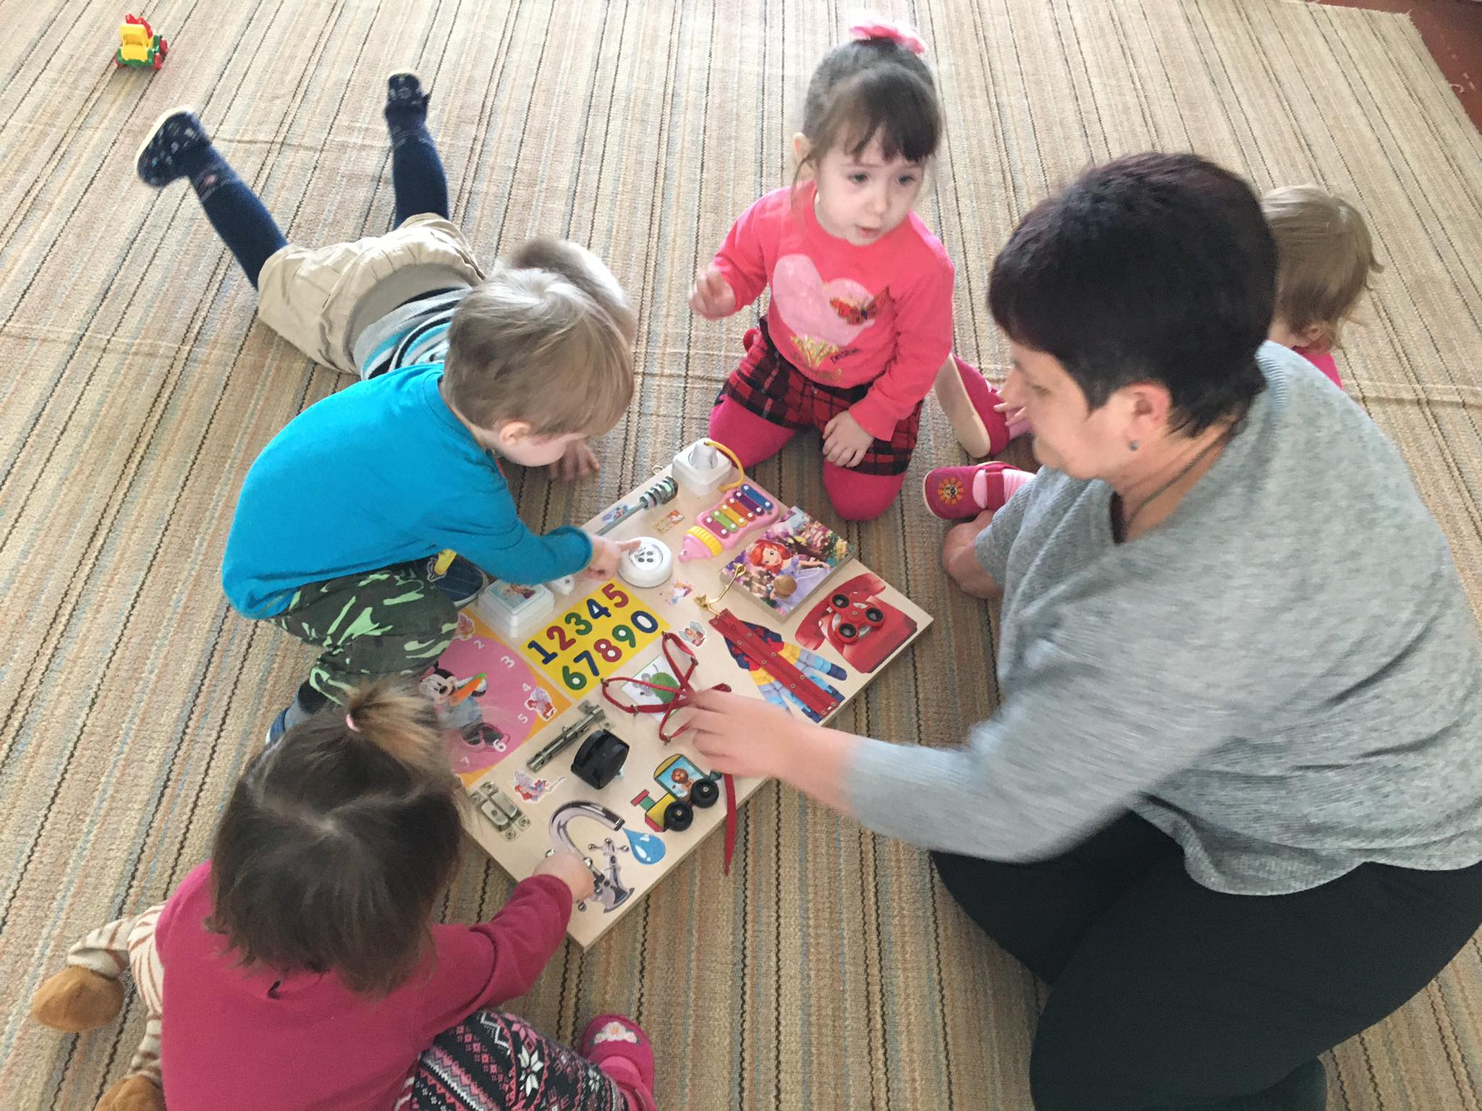
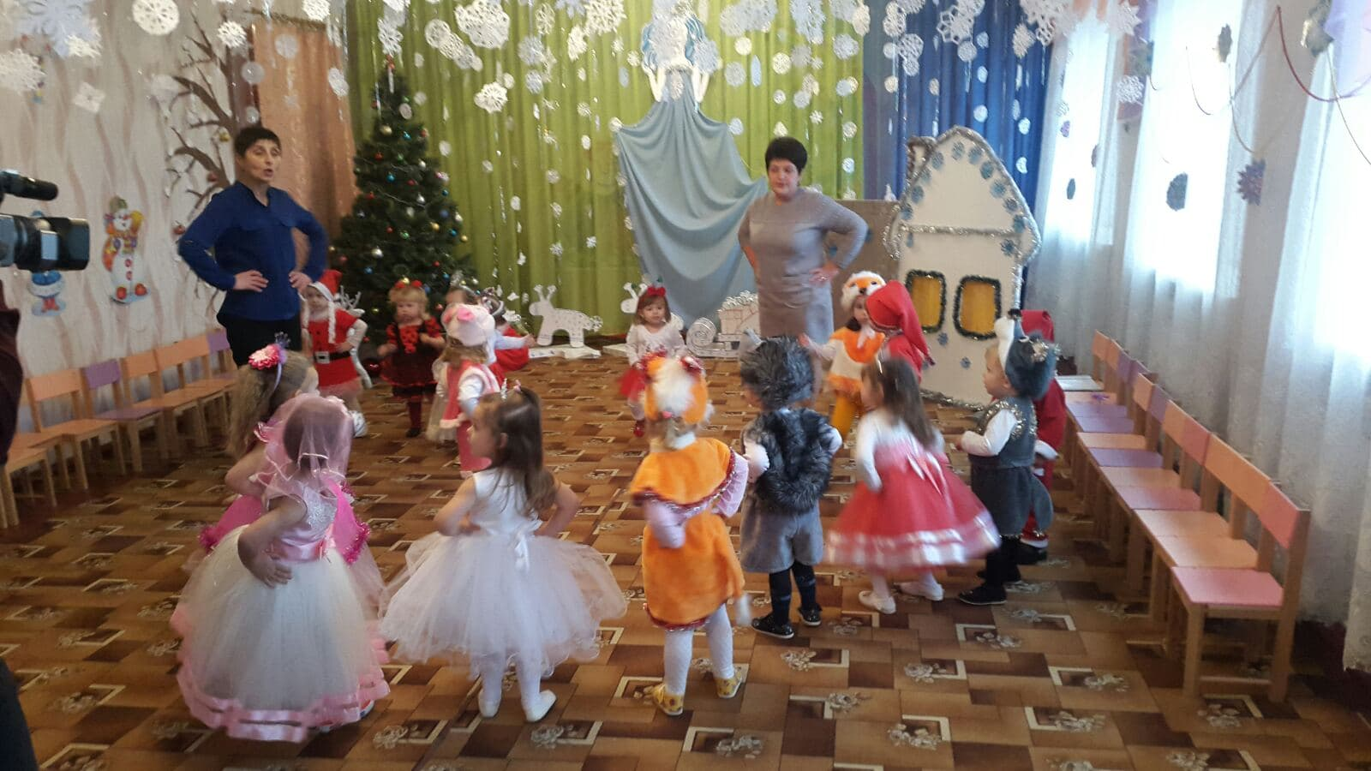
Наші цікаві ігри :

Slide 10
Дякую за увагу !!!

